Slide 1


NASHIRA CUSTOM GUITARS
Laurea Informatica
Progetto di Ingegneria del Software
Anno accademico 2019/2020

Slide 2
RAD
Requirement Analisys Document
Laurea Informatica – Progetto di Ingegneria del Software a.a. 2019/2020

Slide 3
RAD
1 Introduzione
Scopo del sistema
Obiettivi e criteri di successo
2 Sistema Proposto
Attori del sistema
Requisiti del sistema
Modello del sistema
Laurea Informatica – Progetto di Ingegneria del Software a.a. 2019/2020

Slide 4


Scopo e Criteri di Successo del Sistema
SCOPO
OBIETTIVI
Laurea Informatica – Progetto di Ingegneria del Software a.a. 2019/2020

Slide 5




Sistema Proposto – Attori Del Sistema
Cliente
Laurea Informatica – Progetto di Ingegneria del Software a.a. 2019/2020

Slide 6




Sistema Proposto – Attori Del Sistema
Esperto
Laurea Informatica – Progetto di Ingegneria del Software a.a. 2019/2020

Slide 7




Sistema Proposto – Attori Del Sistema
Admin
Laurea Informatica – Progetto di Ingegneria del Software a.a. 2019/2020

Slide 8
Sistema Proposto – Requisiti Funzionali
Sottosistema:
Gestione Utente
Sottosistema:
Gestione Carrello
GA
GA
Sottosistema:
Gestione Chitarra
Sottosistema:
Gestione Vendite
GA
GA
Sottosistema:
Gestione Personalizzazione
Sottosistema:
Gestione Assistenza
GA
GA
Sottosistema:
Gestione Esperto
GA
Laurea Informatica – Progetto di Ingegneria del Software a.a. 2019/2020

Slide 9
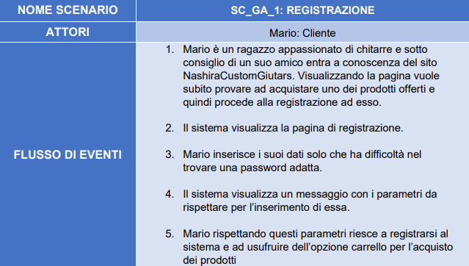
Sistema Proposto – Scenari
Laurea Informatica – Progetto di Ingegneria del Software a.a. 2019/2020

Slide 10
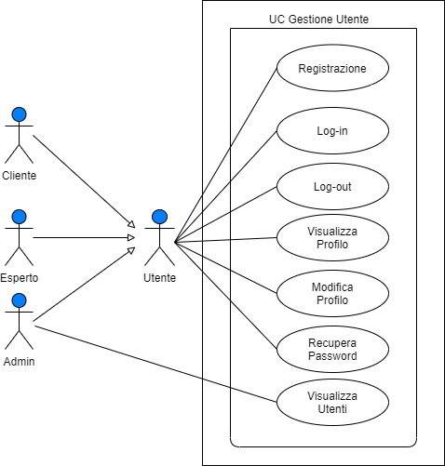
Sistema Proposto – Use Case Diagram
Laurea Informatica – Progetto di Ingegneria del Software a.a. 2019/2020

Slide 11
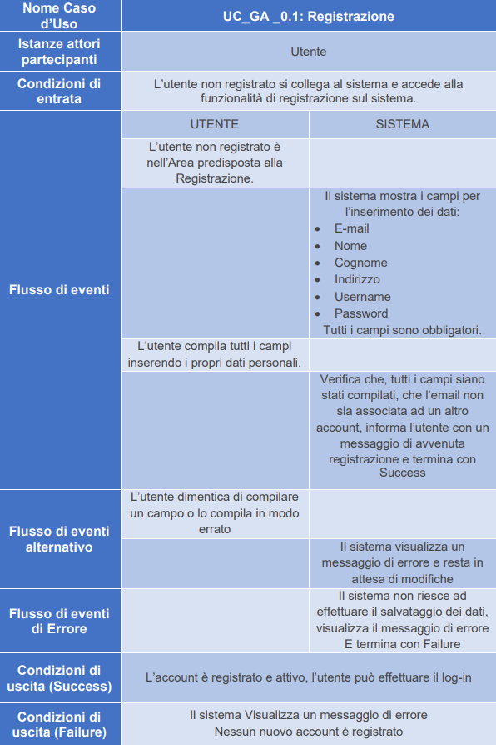
Sistema Proposto – Use Case
Esempio
Use
Case
Laurea Informatica – Progetto di Ingegneria del Software a.a. 2019/2020

Slide 12
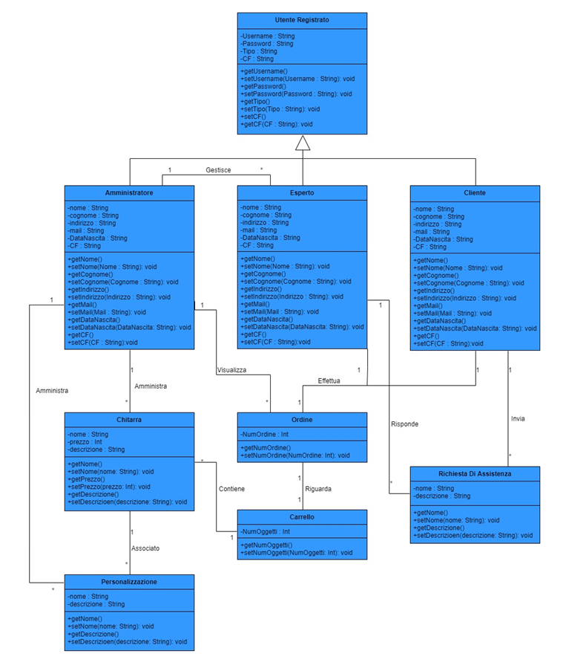
Sistema Proposto – Class Diagram
Laurea Informatica – Progetto di Ingegneria del Software a.a. 2019/2020

Slide 13
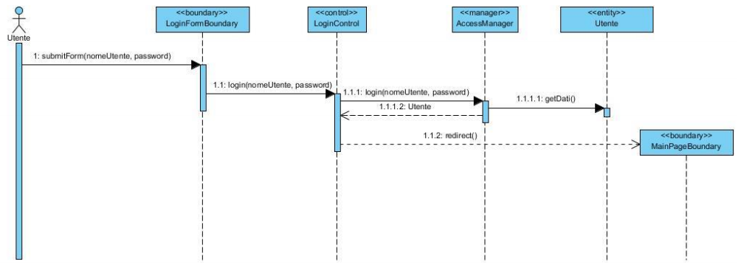
Sistema Proposto – Sequence Diagram
Laurea Informatica – Progetto di Ingegneria del Software a.a. 2019/2020

Slide 14
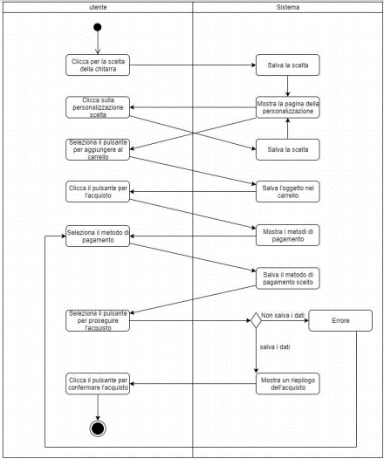
Sistema Proposto – Activity Diagram
Laurea Informatica – Progetto di Ingegneria del Software a.a. 2019/2020

Slide 15
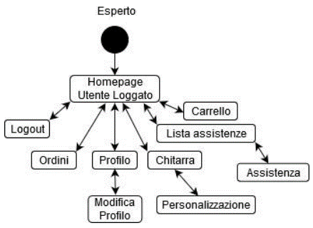
Sistema Proposto – Navigational Path
Laurea Informatica – Progetto di Ingegneria del Software a.a. 2019/2020

Slide 16
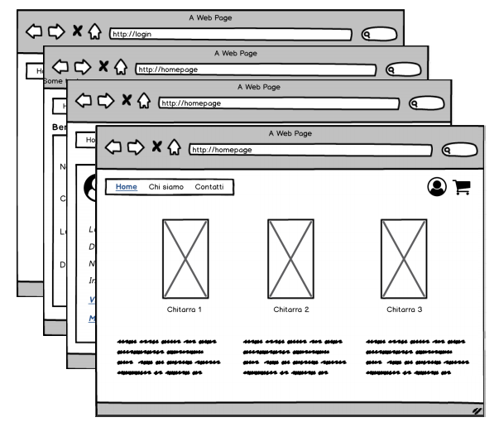
Sistema Proposto – Mockup
Laurea Informatica – Progetto di Ingegneria del Software a.a. 2019/2020

Slide 17
SDD
System Diagram Document
Laurea Informatica – Progetto di Ingegneria del Software a.a. 2019/2020

Slide 18
SDD
1 Design Goal
Criteri di design
2 Architettura
Architettura del sistema
Decomposizione in sottoinsiemi
Gestione dei dati Persistenti
Laurea Informatica – Progetto di Ingegneria del Software a.a. 2019/2020

Slide 19
DESIGN GOAL – Criteri di design
Performance
Criteri di Utente
Costi
Affidabilità
Mantenimento
Laurea Informatica – Progetto di Ingegneria del Software a.a. 2019/2020

Slide 20


DESIGN GOAL – Criteri di design
Performance
Tempi di
Risposta
Memoria
Throughput
Laurea Informatica – Progetto di Ingegneria del Software a.a. 2019/2020

Slide 21




DESIGN GOAL – Criteri di design
Affidabilità
Robustezza
Disponibilità
24h
Attendibilità
Sicurezza
Laurea Informatica – Progetto di Ingegneria del Software a.a. 2019/2020

Slide 22
DESIGN GOAL – Criteri di design
Costi
Costi di sviluppo
Costi di messa in uso
Costi di upgrade
Costi di manutenzione
Costi di amministrazione
Laurea Informatica – Progetto di Ingegneria del Software a.a. 2019/2020

Slide 23




DESIGN GOAL – Criteri di design
Mantenimento
Estendibilità
Adattabilità
Portabilità
Modificabilità
Tracciabilità
Laurea Informatica – Progetto di Ingegneria del Software a.a. 2019/2020

Slide 24


DESIGN GOAL – Criteri di design
Criteri di Utente
Utilità
Usabilità
Laurea Informatica – Progetto di Ingegneria del Software a.a. 2019/2020

Slide 25
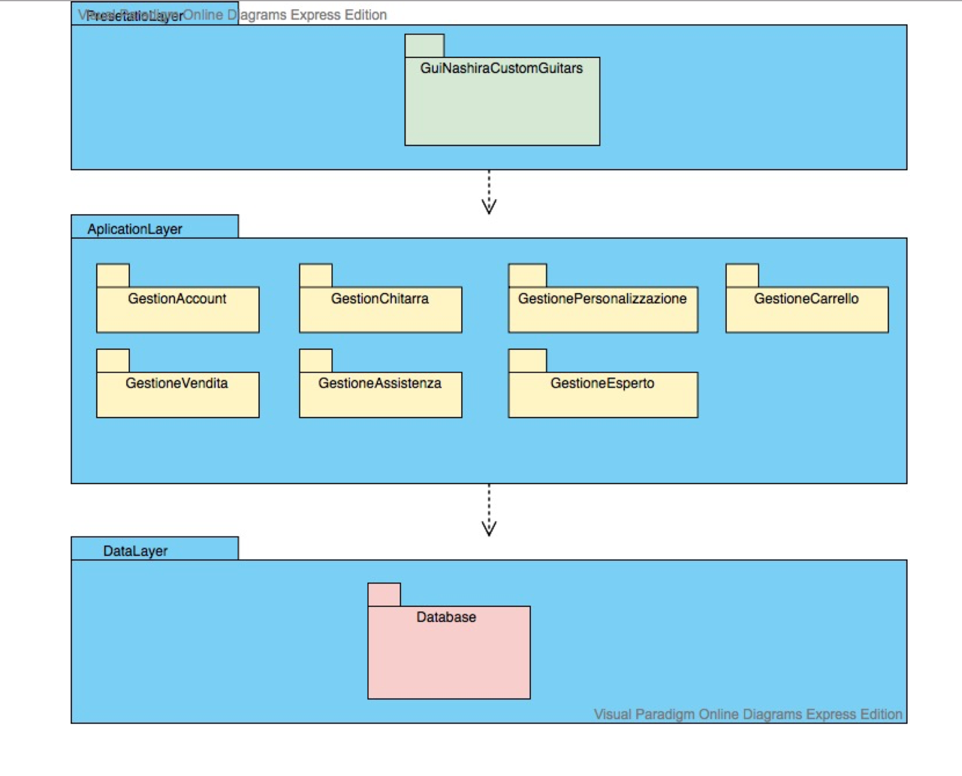
ARCHITETTURA – Sistema proposto
M
V
C
Presentation Layer
Application Logic Layer
Data Layer
Laurea Informatica – Progetto di Ingegneria del Software a.a. 2019/2020

Slide 26
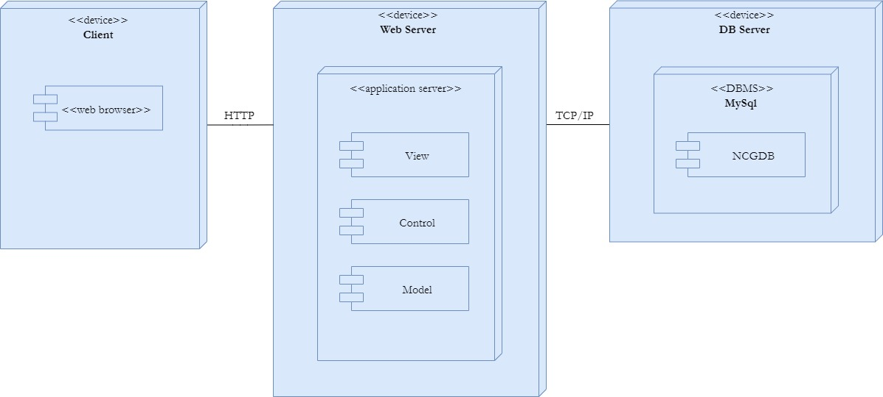
ARCHITETTURA – Mappatura HARDWARE/SOFTWARE
Client: un qualsiasi sistema che esegue il browser tramite il quale si accede al sito web NashiraCustomGuitars
Server: Rappresenta il Server che gestisce le elaborazioni lato server e la logica dell'applicazione.
Database: Usa un DBMS per la gestione dei dati persistenti.
Laurea Informatica – Progetto di Ingegneria del Software a.a. 2019/2020

Slide 27
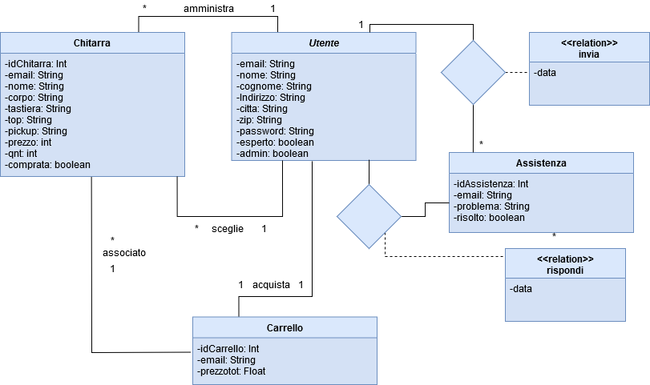
ARCHITETTURA – Gestione dei dati persistenti
Laurea Informatica – Progetto di Ingegneria del Software a.a. 2019/2020

Slide 28
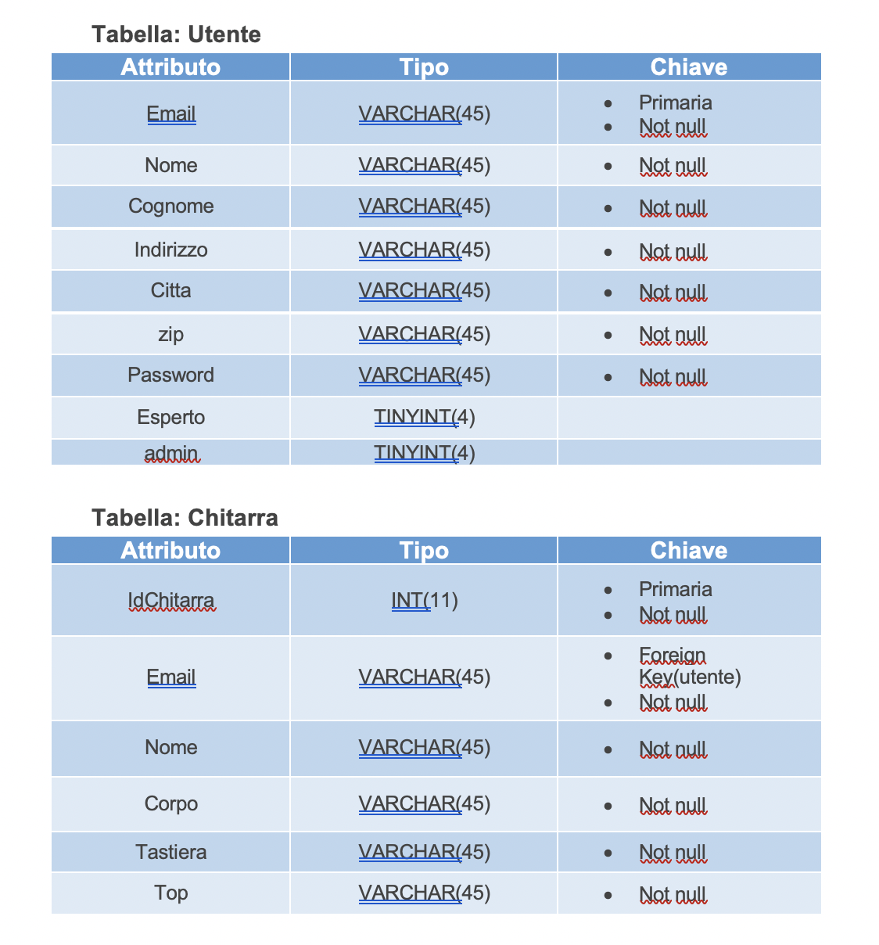
SICUREZZA – Struttura entità relazioni
Laurea Informatica – Progetto di Ingegneria del Software a.a. 2019/2020

Slide 29
ODD
Object Design Document
Laurea Informatica – Progetto di Ingegneria del Software a.a. 2019/2020

Slide 30
ODD
1 Introduzione
Trade-off
2 Packages
Model
Control
View
Interfaccia delle classi
3 Design Pattern
Data Access Object
Laurea Informatica – Progetto di Ingegneria del Software a.a. 2019/2020

Slide 31



Manutenibilità
Tempi
Laurea Informatica - Progetto di Ingegneria del Software a.a. 2019/2020
31

Slide 32





Costi
Robustezza
Laurea Informatica - Progetto di Ingegneria del Software a.a. 2019/2020
32

Slide 33





Portabilità
Efficienza
Laurea Informatica - Progetto di Ingegneria del Software a.a. 2019/2020
33

Slide 34





Throughput
Sicurezza
Laurea Informatica - Progetto di Ingegneria del Software a.a. 2019/2020
34

Slide 35
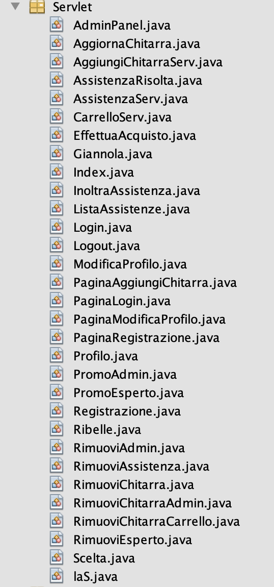
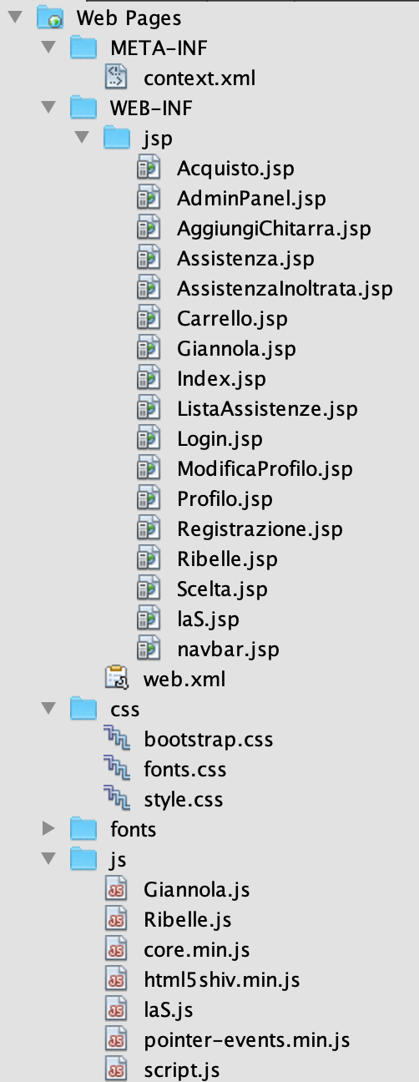
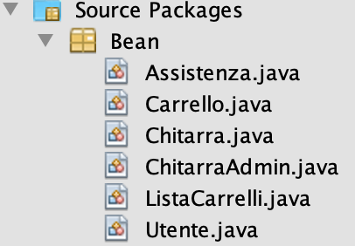
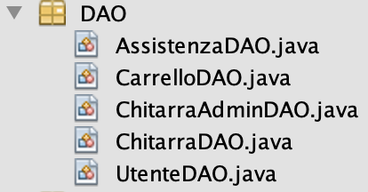
PACKAGES
Controller
View
Model
Laurea Informatica – Progetto di Ingegneria del Software a.a. 2019/2020

Slide 36
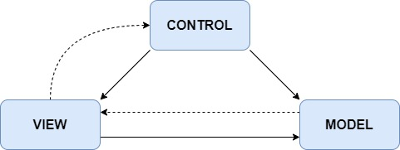
DESIGN PATTERN – Data Access Object
Il model fornisce i metodi per accedere ai dati utili all’applicazione;
Il view visualizza i dati contenuti nel model e si occupa dell’interazione degli utenti con il sistema.
Il controller riceve i comandi dell’utente (in genere attraverso il view) e li attua modificando lo stato degli altri due componenti.
Laurea Informatica – Progetto di Ingegneria del Software a.a. 2019/2020

Slide 37
TESTING
Laurea Informatica – Progetto di Ingegneria del Software a.a. 2019/2020

Slide 38

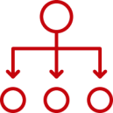



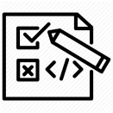

TESTING
Classi di equivalenza
Pass/Fail Criteria
JUnit5
/
Tools
Selenium
Test Case
Documenti
Laurea Informatica – Progetto di Ingegneria del Software a.a. 2019/2020

Slide 39

Testing – Tools
Selenium Framework per il Testing di applicazioni web.
JUnit5
Framework di Unit Testing per il linguaggio di programmazione Java.
TOOLS
Laurea Informatica – Progetto di Ingegneria del Software a.a. 2019/2020

Slide 40
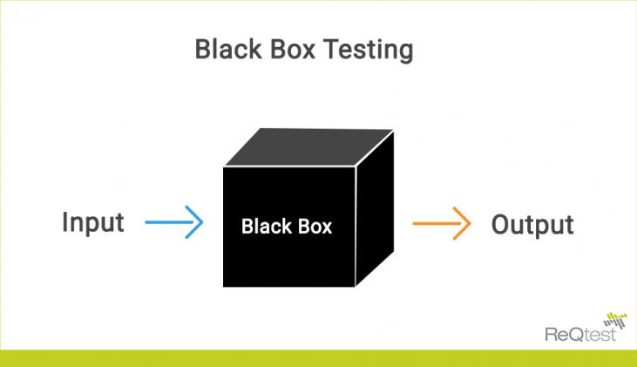
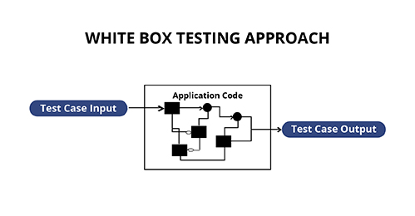
Testing
Le singole componenti sono state testate utilizzando:
Black Box per le componenti che si concentrano sulla ricezione dell’input dell’utente.
White Box Branch Testing per le componenti che si occupano puramente della logica di sistema e gestione dei dati.
Laurea Informatica – Progetto di Ingegneria del Software a.a. 2019/2020

Slide 41
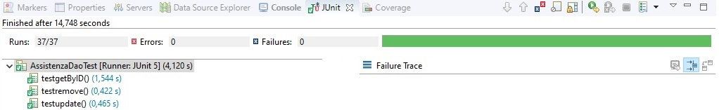

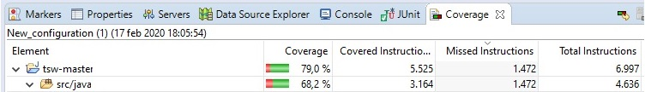
Testing – JUnit5
Testing di unità
Abbiamo usato JUnit per testare i metodi e le classi prestabilite.
Per effettuare i test in questa fase le componenti vengono isolate tramite l’utilizzo di classi di test che servono a sostituire le parti mancanti del sistema.
Coverage del Sistema: 79%
I test hanno avuto successo. Non sono stati riscontrati molti fault nelle componenti del sistema.
Alcuni fault sono stati trovati nella modifica dei dati se immettevamo dati scorretti.
Laurea Informatica – Progetto di Ingegneria del Software a.a. 2019/2020

Slide 42
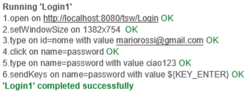
Testing – Selenium
Strumento di automazione open source
Installazione rapida come plugin
Riduzione degli errori
Creazione veloce dei Test Case
Laurea Informatica – Progetto di Ingegneria del Software a.a. 2019/2020

Slide 43
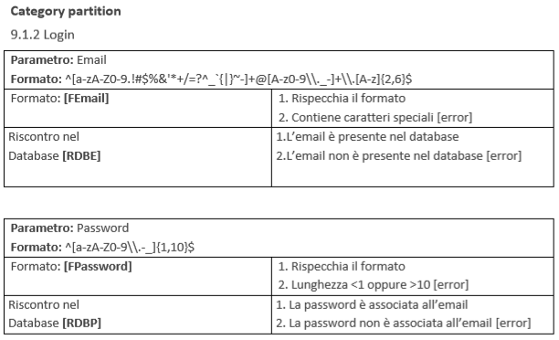
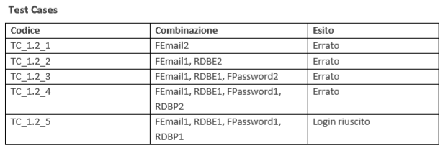
Testing – Classi di equivalenza
Category Partition
Metodo sistematico
Tecnica basata sulle specifiche
Implementazione indipendente
Controlla il numero del test
Laurea Informatica – Progetto di Ingegneria del Software a.a. 2019/2020

Slide 44
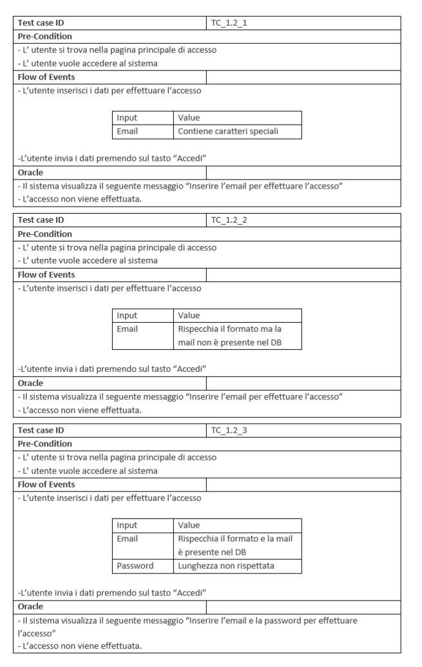
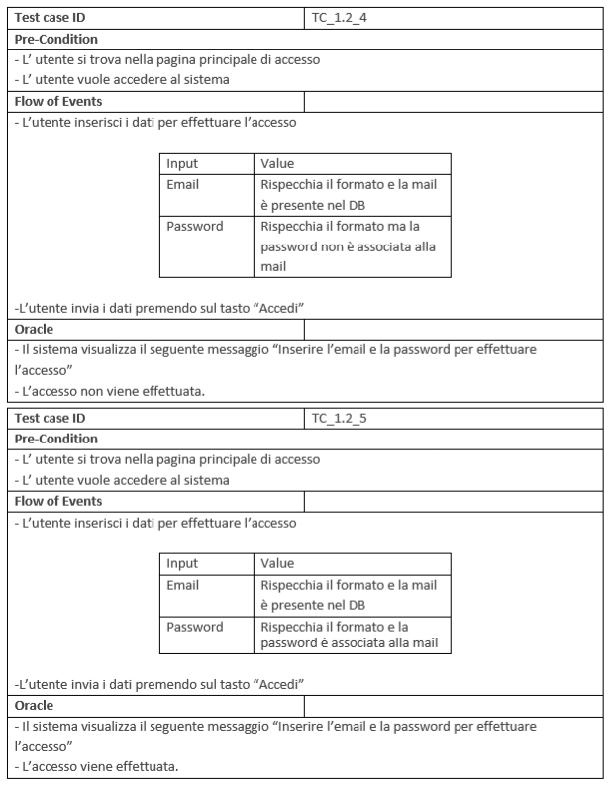
Testing – Test Case
TC_1.2_1
TC_1.2_4
TC_1.2_2
TC_1.2_5
TC_1.2_3
Laurea Informatica – Progetto di Ingegneria del Software a.a. 2019/2020

Slide 45
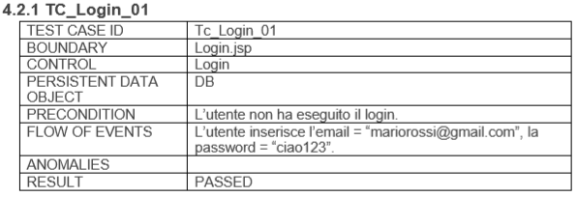
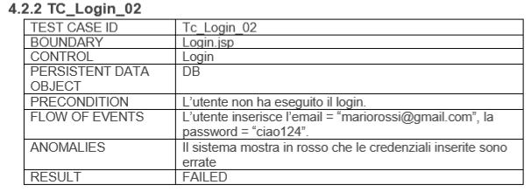
Testing – Pass/Fail Criteria
Un test avrà successo se, dato un input al sistema, l’output osservato sarà uguale all’output atteso, quindi il risultato sarà passed.
Un test sarà failed quando l’output osservato sarà diverso da quello atteso.
Laurea Informatica – Progetto di Ingegneria del Software a.a. 2019/2020

Slide 46
Testing – Documenti
Pianiﬁcazione delle attività di Testing
Test
Plan
Riassunto su tutti i risultati ottenuti in fase di Testing
Test
Case Specific.
Specifica dei casi di test con input richiesti e output attesi
Test Log Execution Report
Documenti
Report sui bug ottenuti in fase di Testing del sistema
Report sui risultati ottenuti in fase di Test di Unità
Unit
Test
Report
Test Incident Report
Test Execution Report
Report sui risultati ottenuti nel Test di Sistema
Laurea Informatica – Progetto di Ingegneria del Software a.a. 2019/2020

Slide 47
DEMO E IMPLEMENTAZIONE
Laurea Informatica – Progetto di Ingegneria del Software a.a. 2019/2020

Slide 48



Implementazione – Ambienti Utilizzati

Slide 49



Implementazione – Linguaggi di Sviluppo
HTML 5
Linguaggio di
Markup
Javascript
Linguaggio di scripting
CSS 3
Linguaggio usato per la deﬁnizione di stili
Laurea Informatica – Progetto di Ingegneria del Software a.a. 2019/2020

Slide 50



Implementazione – Altri Linguaggi
Java SE
Insieme di speciﬁche basate su linguaggio Java.
JSP
è una tecnologia di programmazione Web in Java per lo sviluppo della logica di presentazione
Servlet
Rappresentano parte della business logic del sistema
Laurea Informatica – Progetto di Ingegneria del Software a.a. 2019/2020

Slide 51
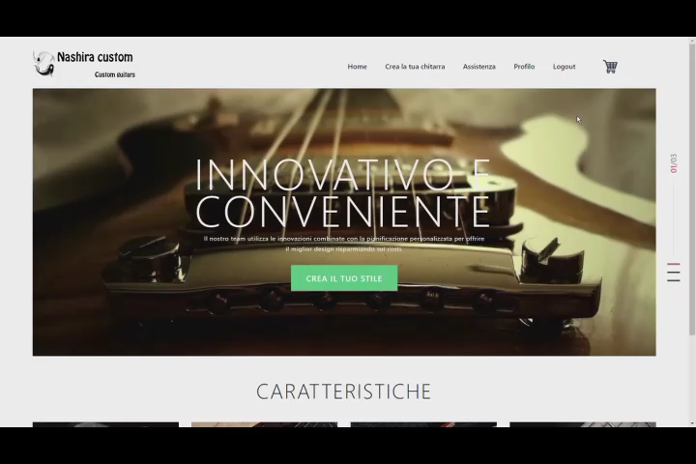
Demo del Sistema – Acquista Chitarra
Laurea Informatica – Progetto di Ingegneria del Software a.a. 2019/2020

Slide 52
GRAZIE PER L’ATTENZIONE!
TEAM MEMBERS:
SINGH KARANBIR
BALBI MARIO
DE MICHELE GIUSEPPE
Laurea Informatica – Progetto di Ingegneria del Software a.a. 2019/2020

